Slide 1
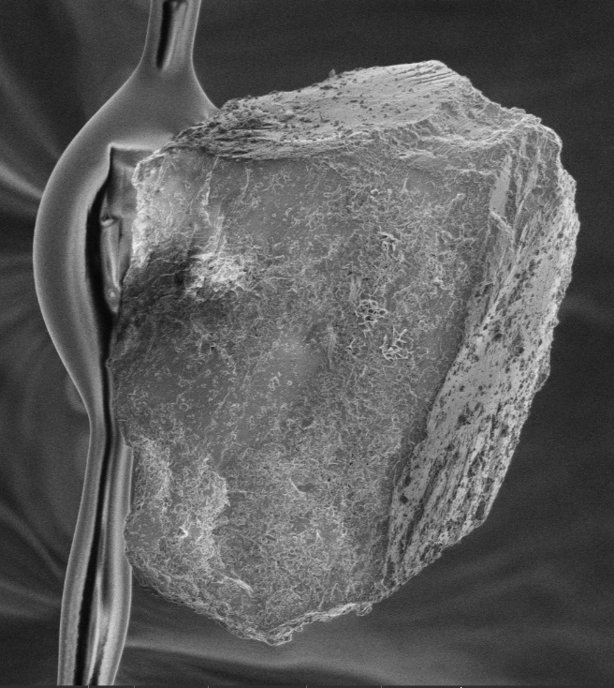
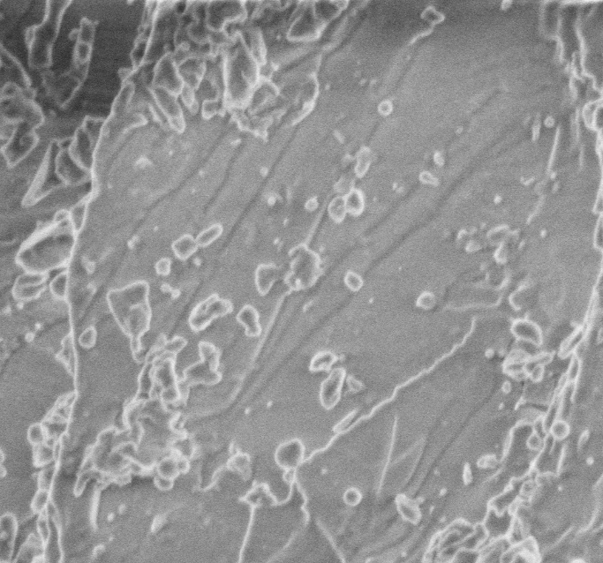
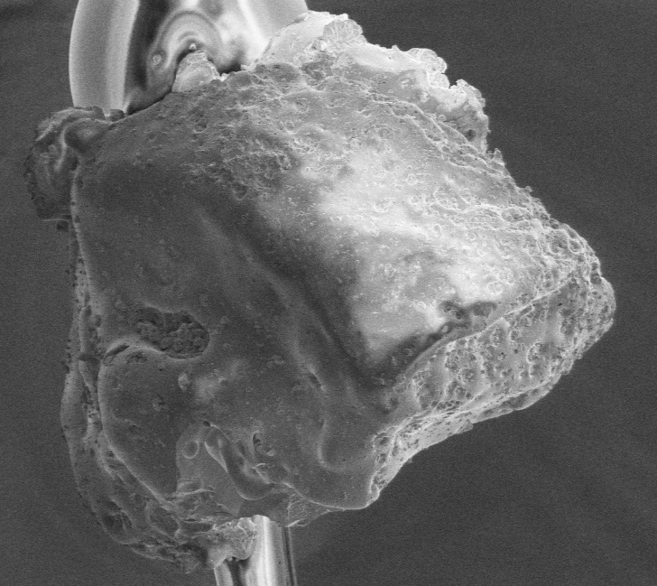
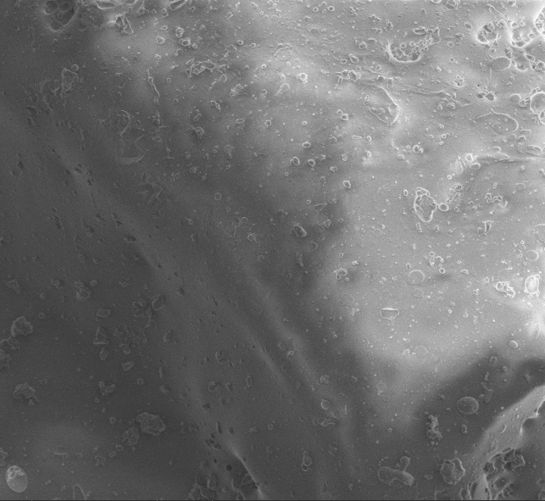
(A)
(B)
a
b
30 μm
2 μm
(C)
(D)
c
30 μm
10 μm
Figure S1 (Tsuchiyama et al.)

